Slide 1

Banking System
Authors:
Γιώργος Βλάχος
Διαμαντής Παρταλίδης

Slide 2
Αρχικά το συγκεκριμένο project αφορά ένα απλό τραπεζικό σύστημα και μας δίνει την δυνατότητα να μπορούμε να κάνουμε διάφορες λειτουργίες όπως:
i)Δημιουργία τραπεζικού λογαριασμού
ii)Κατάθεση,ανάληψη χρημάτων
iii)Προβολή ιστορικού συναλλαγών και ιστορικό υπολοίπου
iv)Αποθήκευση σε ένα αρχείο txt για να μπορεί να υπάρχει και σε έναν υπολογιστή
Το project αυτό επιλέχθηκε διότι το Banking System αποτελεί ένα πολύ σημαντικό αντικείμενο στις μέρες μας και έχει πολυ ενδιαφέρον γιάτι μέσα απ’αυτο μπορούμε να μάθουμε πολλά πράγματα για την γλώσσα προγραμματισμού που έχει χρησιμοποιηθεί για την υλοποίηση του.

Slide 3
Κύριος στόχος του προγράμματος είναι η υλοποίηση ενός συστήματος διαχείρησης ενός τραπεζικού λογαριασμού το οποίο περιλαμβάνει:
Α)Εγραφφη/Σύνδεση χρήστη
Β)Καταθέσεις/Αναλήψεις
Γ)Προβολή υπολοίπου και ιστορικού συναλλαγών
Δ)Αποθήκευση δεδομένων σε ενα txt αρχείο

Slide 4
Κύριος στόχος του προγράμματος είναι η υλοποίηση ενός συστήματος διαχείρησης ενός τραπεζικού λογαριασμού το οποίο περιλαμβάνει
Α)Εγραφφη/Σύνδεση χρήστη
Β)Καταθέσεις/Αναλήψεις
Γ)Προβολή υπολοίπου και ιστορικού συναλλαγών
Δ)Αποθήκευση δεδομένων σε ενα txt αρχείο
Το πρόγραμμα βασίζεται κυρίως σε μια δομή “Account” και vector για να αποθηκεύεται το ιστορικό συναλλαγών καθώς υπάρχει και αναλυτικό μενού για να μπορεί να καθοδηγεί τον χρήστη ακομή και αν δεν γνωρίζει πώς λειτουργεί.

Slide 5
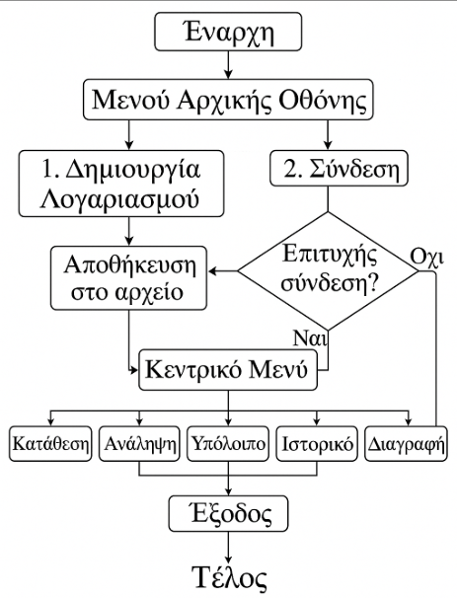
Παρακάτω υπάρχει ένα διάγραμμα ροής που περιγράφει περίπου πώς δούλευει το Banking System.
Οι τεχνολογίες που χρησιμοποιήθηκαν είναι η γλώσσα C++ γιάτι αποτελείται απο έναν τεράστιο κλάδο δυνατοτήτων που μας επιτρέπει να κάνουμε πολλά πράγματα έτσι ώστε να μπορούμε να δημιουργήσουμε το συγκεκριμένο Banking System.

Slide 6
Η βασική λειτουργικότητα του κώδικα έχει υλοποιηθεί με συναρτήσεις για κάθε λειτουργία που πραγματοποιείται(κατάθεση,ανάληψη,διαγραφή,ιστορικό).
Σημαντικές Δομές:
struct Account
vector <string>

Slide 7
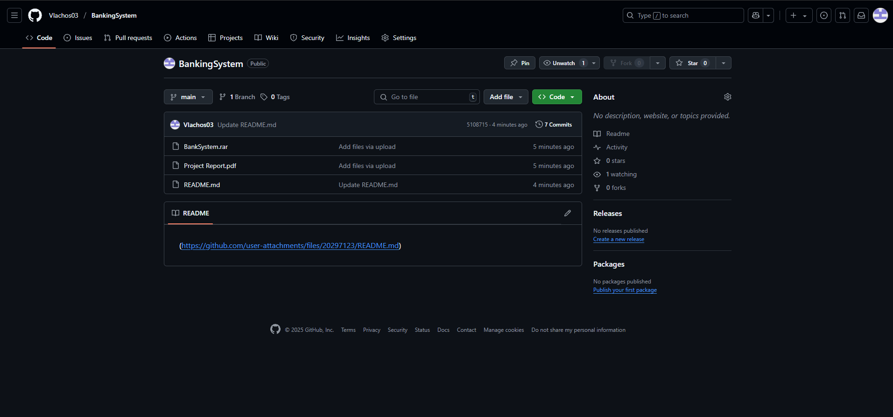

Slide 8
https://github.com/Vlachos03/BankingSystem
How to use:
Step 1: Press 1 to create a new bank account
Step 2: Enter your username, your password and your pin
Step 3: Press 2 to login to your account
Step 4: Decide what you want to do(Deposit, Withdraw,See transaction history or available balance)
Step 5: Enjoy
(Your data are also saved into a txt file on the main.c project folder)

Slide 9
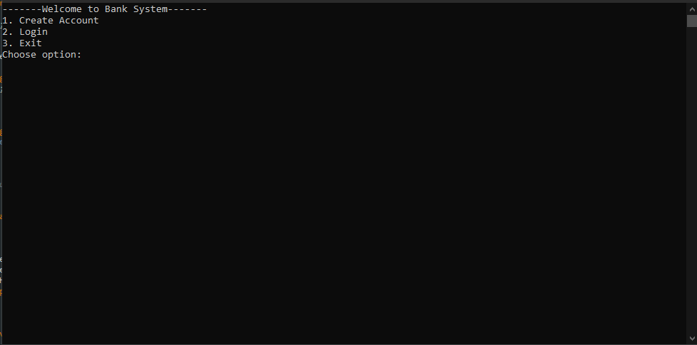
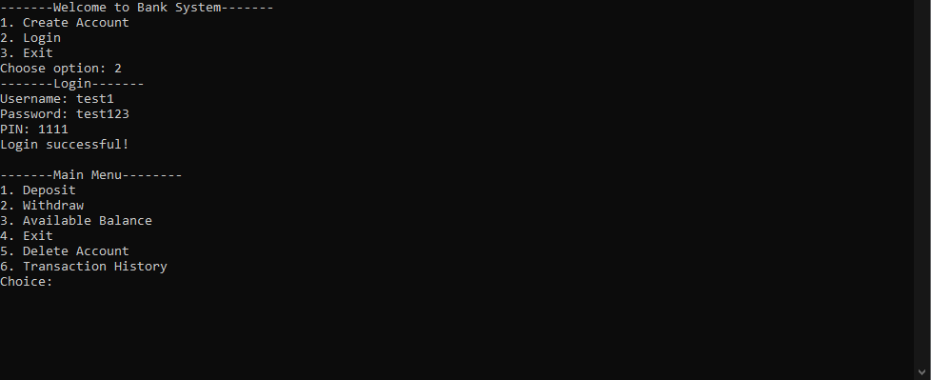
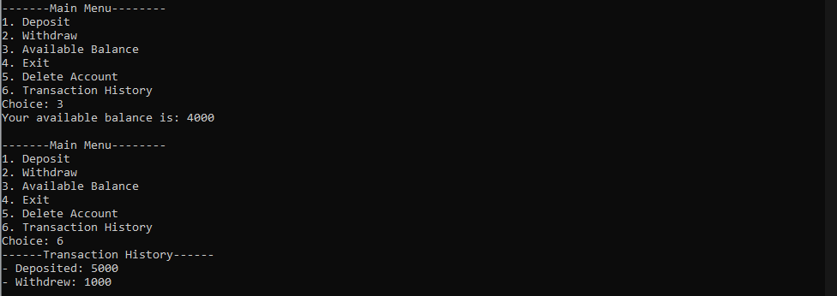
Notes:
VIDEO: https://youtu.be/mpawMZS4uMU

Slide 10
Για την υλοποίηση του συγκεκριμένου προγράμματος χρησιμοποιήθηκε ChatGPΤ σε κάποια σημεία του κώδικα που δεν ήταν πλήρης αποδοτικά.
Διαφορές:
1)Προσθήκη βιβλιοθηκών με σκοπό να γίνεται η εξαγωγή στο txt αρχείο.
2)Ονόματα συναρτήσεων καθώς και μεταβλητών που παρουσίαζαν σφάλμα όταν γινόταν compile ο κώδικας.

Slide 11
Απο το συγκεκριμένο Project,μάθαμε τα παρακάτω:
-Κατανόηση της λειτουργίας αρχείων και struct καθώς και των vectors.
-Διαχείρηση δομών και συναρτήσεων έτσι ώστε ο κώδικας να είναι πιο οργανωμένος.

